Slide 1
CRISPR/Cas9 – tecnica
Elementi:
Sequenza target
DNA repair template (per HDR)
gRNA (crRNA e tracrRNA)
PAM (nGG)
Cas9
Plasmide
DSB
KO del gene
Inserzione
Correzione del gene
Inserzione

Slide 2
NHEJ
Meno preciso ma accade più frequentemente.
Inserzioni o delezioni random.

Slide 3
HDR
Efficienza bassa (<10%).
Modifica precisa.
Avviene durante la fase S e G2 del ciclo cellulare.
Progettazione del DNA repair template (left & right homology arms)

Slide 4
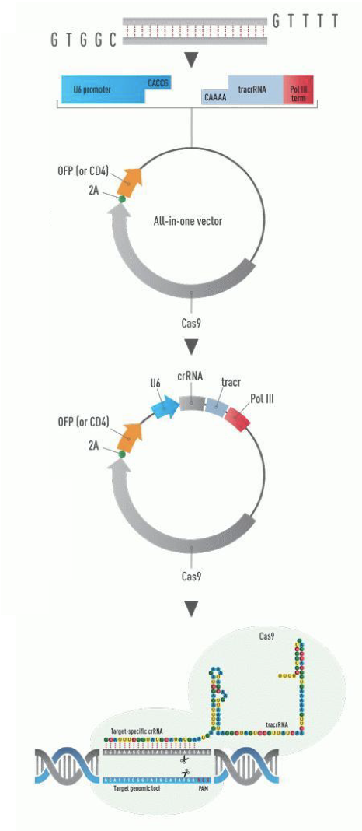
Procedura
1
Progettazione del gRNA (oligo DNA che codifica per la specifica sequenza bersaglio crRNA).
Clonaggio nel vettore (U6 promoter) assieme al Cas9.
Trasformazione in cellule competenti E. coli e screening per il clone CRISPR.
Trasfezione e selezione nelle cellule e screening dell’effetto (gene editing).
2
3
4

Slide 5
CRISPR/Cas9 – Creazione topi transgenici

Slide 6
Vantaggi vs. svantaggi
Vantaggi
Efficace
Veloce
Poco costoso
Svantaggi
Effetti Off–target

Slide 7
Riassumendo…
CRISPR locus – regione del genoma batterico.
Sistema immunitario naturale del batterio adottato per fare gene-editing.
Elementi necessari:
gRNA
Cas9
DNA repair template
PAM
Tecnica versatile e precisa

Slide 8
CRISPR-Cas9 – applicazioni
Applicazioni CRISPR/Cas9:
Medicina
Agricoltura
Tecnologie
Allergie
Intolleranze
Caffe decaffeinato
Malattie genetiche
«Gemelli CRISPR»
Eradicare i parassiti
Monitoraggio inquinamento
Biocarburante

Slide 9
https://www.youtube.com/watch?v=2pp17E4E-O8

Slide 10
Conclusioni
è previsto che l’applicazione delle biotecnologie creerà un ambiente più verde, e a beneficio della salute umana.

